Slide 1
TEMA : USO DE HERRAMIENTA DE DESARROLLO DE SOFTWARE
UNIDAD DIDÁCTICA: MATEMÁTICAS APLICADAS AL DESARROLLO Y SOPORTE DE SISTEMAS
SESIÓN: 03
DOCENTE: RAÚL SALAZAR JAUREGUI

Slide 2
Objetivo de la sesión
Al finalizar la sesión, los estudiantes estarán en la capacidad elaborar programas haciendo uso de variables, operadores lógicos, relacionales y codificación usando python

Slide 3


VARIABLES
¿QUÉ ES UNA VARIABLE?.- Una variable es el nombre que se le da a una posición de la memoria del computador en el cual se almacena información. La información se puede encontrar, actualizar o recuperar. Las variables responden a un tipo de dato
CADENA NOMBRE
ARREGLO
CADENA
NOMBRES[4]
RAM
CARÁCTER TURNO
DECIMAL PESO
ENTERO AÑO
ENTERO EDAD

Slide 4
PROCESOS DE UNA PROGRAMACIÓN
Problema
Algoritmo
Programa
P
A
P

Slide 5
¿Qué es un Algoritmo?
Es un conjunto de pasos, procedimientos o acciones que conducen a la solución de un problema

Slide 6
Características de un algoritmo
Preciso (Ordenado)
Definido (el mismo resultado)
Finito

Slide 7
DISEÑAR UN ALGORITMO
ETAPAS
DECLARACION
ENTRADA
DE DATOS
PROCESO
DE CALCULO
SALIDA DE
RESULTADOS

Slide 8
¿Como se expresa un Algoritmo?
Inicio
real precio, montoPagar
entero cantidad
leer precio, cantidad
montoPagar = precio * cantidad
Imprimir montoPagar
Fin
Inicio
precio, cantidad
montoPagar = precio * cantidad
Imprimir montoPagar
Fin

Slide 9
PSEUDOCÓDIGO
Es un lenguaje algorítmico informal que es una imitación de uno o mas lenguajes de programación de alto nivel
Puede contener símbolos(+,-,*,=, etc), términos (leer, imprimir, abrir, etc) y estructuras de programación(si, si..no, hacer..mientras, etc)
No existen reglas rígidas para su uso
Permite concentrarse en la lógica y en las estructuras de control y no en las reglas del lenguaje

Slide 10
VARIABLE
Es una localización en la memoria del computador en la que se puede almacenar un dato y cuyo valor puede cambiar en el transcurso de la ejecución del programa.
Toda variable debe ser declarada antes de ser utilizada
Notación Hungara
n - Enteros nEdad dPeso
d - Decimales dPrecio cEdad
c - Carácter cTurno txtFecha
txt – Cadena de Texto txtDescripcion nPrecio

Slide 11
DECLARAR UNA VARIABLE
Forma:
Tipo identificador
Tipo identificador1,identificador2,...
Donde:
Identificador1,.. Son nombres de las variables
Tipo, es el tipo de dato.
Ejemplo:
real montoPagar
entero unidades

Slide 12
TIPOS DE DATOS PRIMITIVOS
entero:
Dato numérico sin componente decimal
real:
Dato numérico con componente decimal
carácter:
Un solo carácter digito, letra u otro símbolo
cadena
Conjunto de caracteres
lógico:
Dato lógico que puede ser verdadero(true) o falso(false)

Slide 13
INSTRUCCIONES BÁSICAS
Entrada(obtener datos)
Forma: Leer nombre_variable
Ejemplo: Leer a,b,c
Salida(trasladar el dato a algún dispositivo)
Forma: Imprimir nombre_variable
Ejemplo: Imprimir a,b,c
Asignación(Dar un valor a una variable)
Forma: Nombre_variable=expresion
Ejemplo: montoPagar=precio*cantidad

Slide 14
PROBLEMA
Una persona necesita un algoritmo que le permita calcular el monto a pagar por la compra de cierta cantidad de unidades de un producto

Slide 15
DIAGRAMA DE FLUJO
Una persona necesita un algoritmo que le permita calcular el monto a pagar por la compra de cierta cantidad de unidades de un producto
Inicio
precio, cantidad
dPrecio, nCantidad
montoPagar = precio * cantidad
dMontoPagar=dPrecio*nCantidad
Imprimir montoPagar
? dMontoPagar
Fin

Slide 16
PSEUDOCÓDIGO
Inicio
real dPrecio, dMontoPagar
entero nCantidad
leer dPrecio, nCantidad
dMontoPagar = dPrecio * nCantidad
Imprimir dMontoPagar
Fin

Slide 17
ESTRUCTURA DE UN PSEUDOCÓDIGO
Inicio
Declaración de variables
Entrada de datos
Proceso de cálculo
Salida de resultados
Fin
Inicio
real dPrecio, dMontoPagar
entero nCantidad
leer dPrecio, nCantidad
dMontoPagar = dPrecio * nCantidad
Imprimir dMontoPagar
Fin

Slide 18
EJERCICIO Nº1 – CONSTRUIR EL PSEUDOCODIGO
DESARROLLAR UN PROBLEMA CON TODO EL SALÓN
Un trabajador gana por hora s/25,00 y trabaja por 8 hrs diarias, haciendo un total de 48hrs semanales. Por lo regular tiene de 10 a 12 hrs extras mensuales, las cuales se paga al 50% del precio por hr regular.
Los descuentos de ley son: (AFP 12%, CTS 13%, FONAVI 7%)
Los beneficios de ley son: (AGUI 20%, BONI 25%, REC 15%)
Cuanto es el sueldo Liquido, Cuanto es el descuento, Cuanto es el Beneficio

Slide 19
Inicio
real r, h, areabase, arealateral,areatotal
leer r,h
areabase = 3.1416*r*r
arealateral = 2*3.1416*r*h
areatotal = 2*areabase+arealateral
imprimir areabase,arealateral,areatotal
Fin

Slide 20
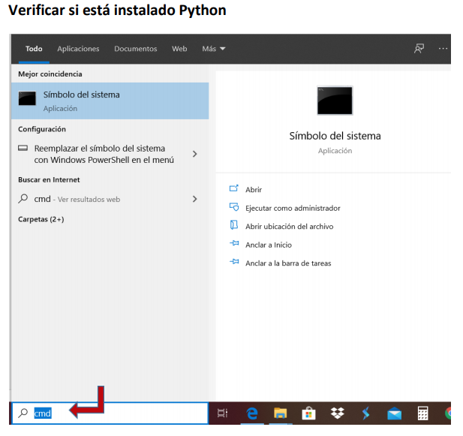
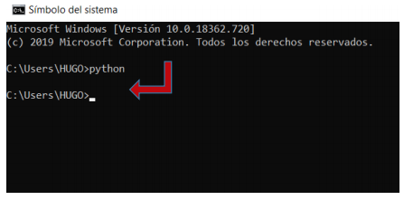
ENTORNO PYTHON - INSTALACIÓN

Slide 21
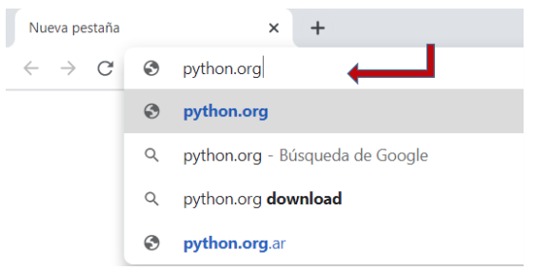
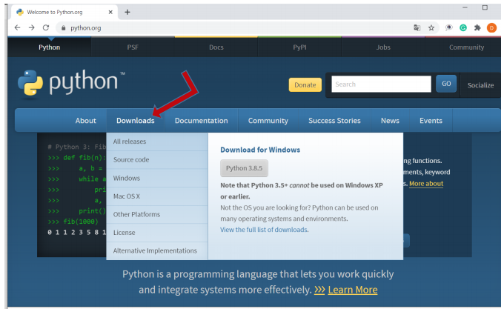

Slide 22
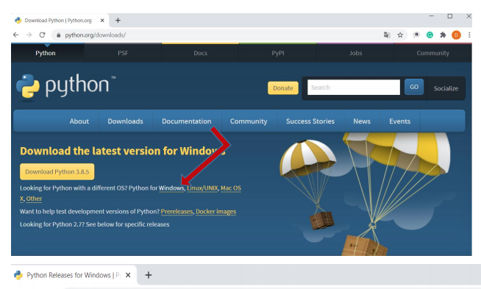

Slide 23
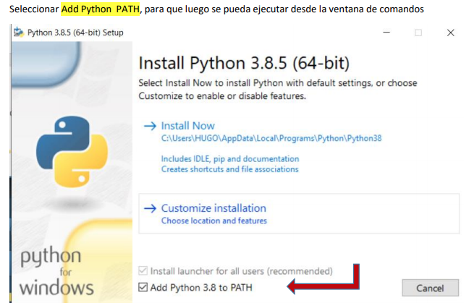

Slide 24
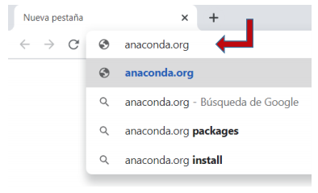
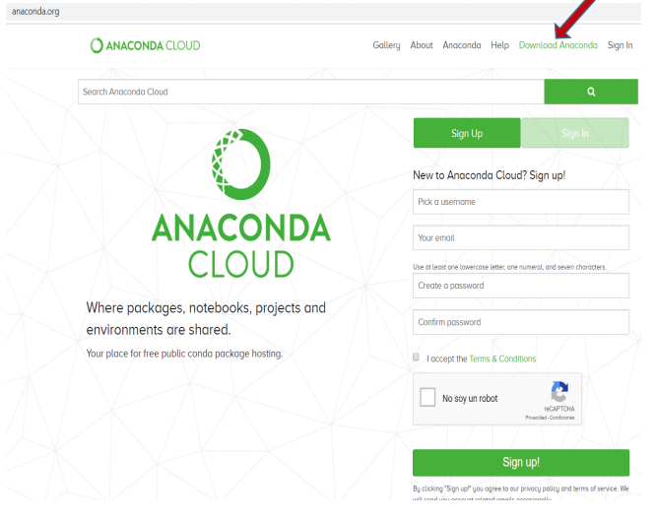
ENTORNO ANACONDA - INSTALACIÓN

Slide 25

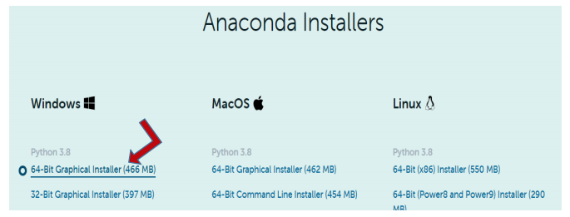

Slide 26
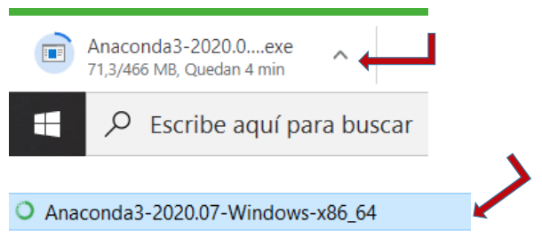
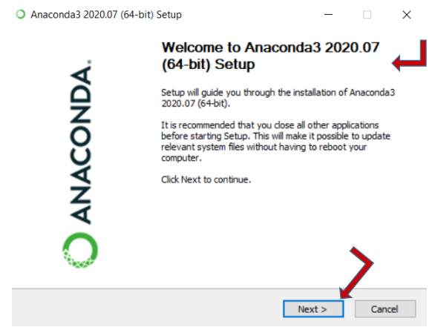

Slide 27
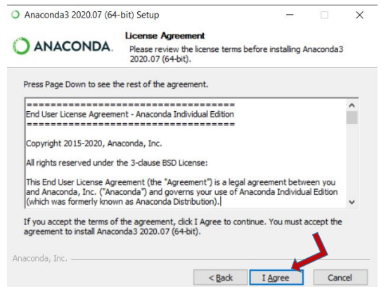
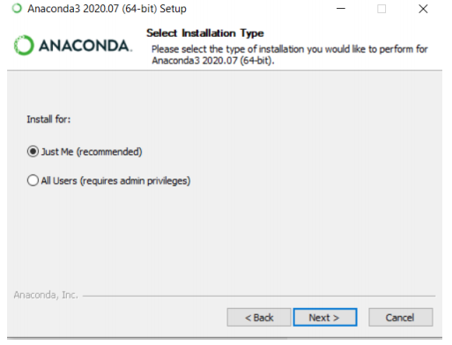

Slide 28
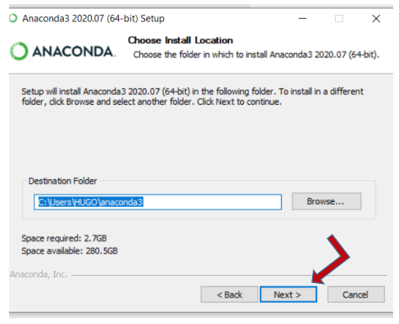
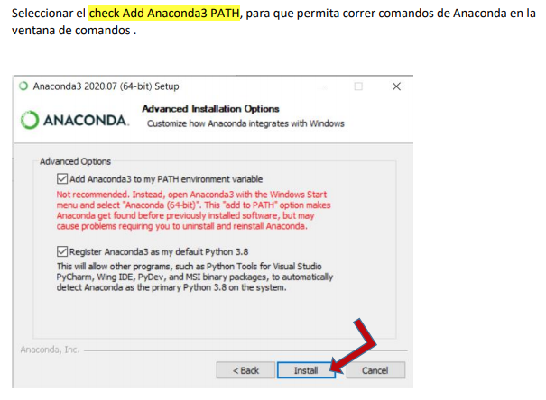

Slide 29
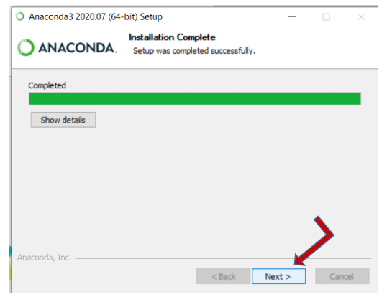
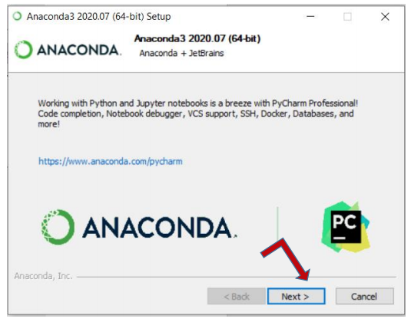

Slide 30
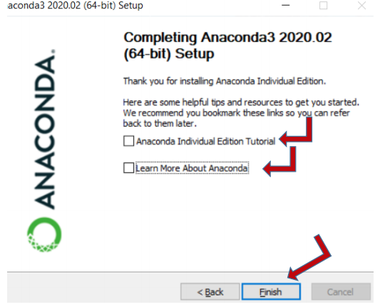
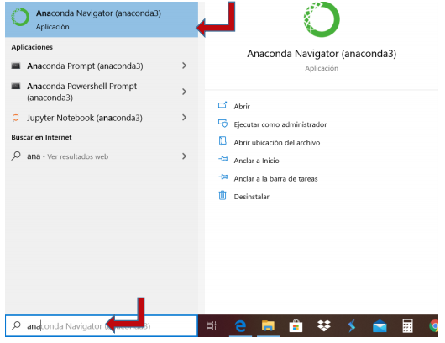

Slide 31
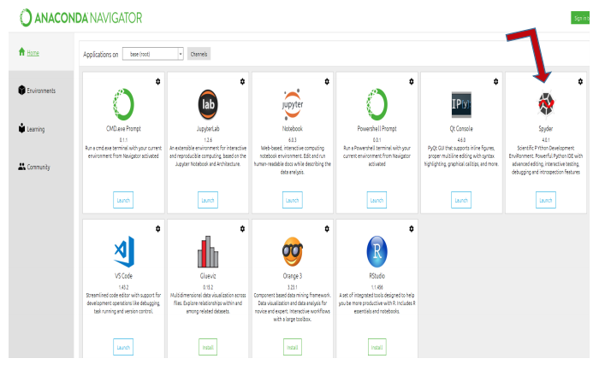

Slide 32
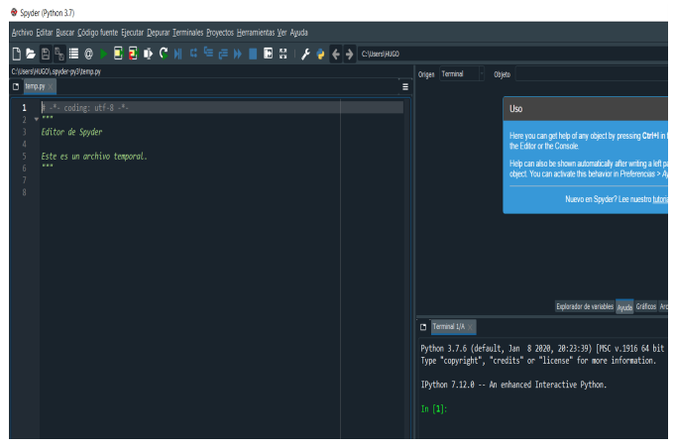

Slide 33
Gracias

